Slide 1

Implementación de un Programa de Prehabilitación Multimodal en Pacientes con Cáncer de Pulmón propuestos para Resecciones Pulmonares Mayores
Maria Eugenia Solís Servan
Servicio de Cirugía Torácica en Hospital Universitario Virgen del Rocío
UMQER

Slide 2

Índice
Introducción
Justificación del estudio
Objetivo
Metodología
Conclusiones
Bibliografía

Slide 3
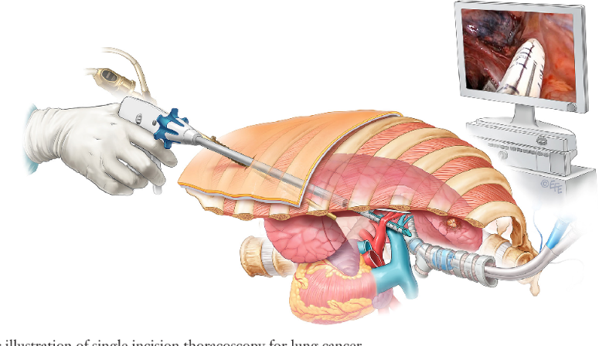
1. Introducción
El cáncer de pulmón es la principal causa de muerte por cáncer en todo el mundo
La cirugía de resección pulmonar del CPCNP en estadios precoces es el tratamiento de elección con significativo potencial curativo, dentro de un esquema multidisciplinario
Complicaciones postoperatorias 50% (25% tras resecciones pulmonares)
REDUCCIÓN CF 10-18%

Slide 4

1. Introducción
CIRUGÍA
PROCESO ONCOLÓGICO
TRATAMIENTOS SISTÉMICOS
DISMINUCIÓN MULTIFACTORAL DE LA CALIDAD DE VIDA
DETERIORO DEL ESTADO NUTRICIONAL
DETERIORO PSICOLÓGICO
DESACONDICIONAMIENTO
FUNCIONAL

Slide 5

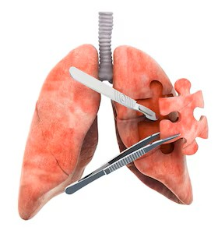

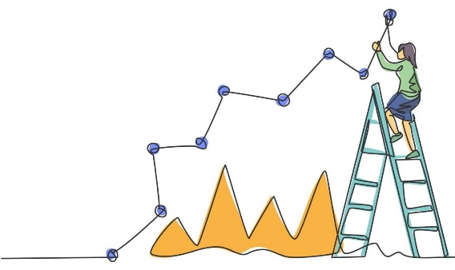
PREDICTORES INDEPENDIENTES
Complicaciones postoperatorias
+
estancia hospitalaria
1. Introducción
PREHABILITACIÓN MULTIMODAL
CIRUGÍA
PROGRAMAS DE REHABILITACIÓN
(ERAS o Fast Track)
Entrenamiento físico Deshabituación tabáquica
Mejoría del estado nutricional
Fisioterapia respiratoria
Terapia psicológica
Educación / información
OPTIMIZACIÓN DE RESULTADOS Y REDUCCIÓN DE COMPLICACIONES

Slide 6
2. Justificación del estudio
Las resecciones pulmonares mayores conllevan riesgos significativos de complicaciones perioperatorias, impactando negativamente en la capacidad funcional, estado nutricional y bienestar psicosocial de los pacientes
Los protocolos de prehabilitación que combinan intervenciones físicas, nutricionales y psicosociales han mostrado potencial para mejorar la recuperación postoperatoria, reducir las complicaciones, acortar la estancia hospitalaria y aumentar la calidad de vida
Falta de estandarización y uniformidad en la implementación e inclusión de pacientes

Slide 7

3. Objetivo
Evaluar el impacto de un programa de prehabilitación multimodal en pacientes con cáncer de pulmón en estadios precoces, propuestos para resecciones pulmonares mayores, con el fin de optimizar resultados preoperatorios, intrahospitalarios y postoperatorios

Slide 8

4. Metodología
Estudio observacional descriptivo y prospectivo de septiembre 2024 hasta septiembre 2026
CRITERIOS DE INCLUSIÓN
Lesiones potencialmente resecables
Factores de riesgo de mortalidad identificadas
Pruebas funcionales respiratorias con FEV1 >50%
Prueba esfuerzo apta (si FEV1 <60%)
RECLUTAMIENTO DE PACIENTES
Paciente con diagnóstico de cáncer de pulmón no microcítico en estadios precoces con criterios de resección pulmonar mayor intervenido en el Servicio de Cirugía Torácica del Hospital Universitario Virgen del Rocío ajustándonos a los criterios de inclusión redactados
Grupo control
Grupo intervención

Slide 9
Thoracoscore
VARIABLES | FACTOR DE RIESGO
Edad | > 55 años
Género | Masculino
Estado ASA | > 2
Clasificación estado funcional (OMS) | > 3
Carácter de la intervención | Urgente
Tipo de resección pulmonar | Neumonectomías, bilobectomías
Diagnóstico | Maligno
Enfermedades comórbidas | > 3
4. Metodología
CRITERIOS DE INCLUSIÓN
Lesiones potencialmente resecables
Factores de riesgo de mortalidad identificadas
Pruebas funcionales respiratorias con FEV1 >50%
Prueba esfuerzo apta (si FEV1 <60%)
JUSTIFICACIÓN DEL TAMAÑO MUESTRAL
Nos basamos en la bibliografía previa revisada; tamaño muestral 66/grupo
Notes:
Otros factores de riesgo probables son anestesia general, PaCO2 >45mmHg, fumar en las últimas semanas e infección de las vías respiratorias alta.

Slide 10

4. Metodología
MEDICIONES E INTERVENCIONES
Variables sociodemográficas
Variables clínicas (Tabaquismo, ASA, comorbilidades, historia de cirugía torácica previa)
Variable estado funcional preoperatorio (6MWT, HADS, EQ-5D, IMC, proteínas totales y albúmina)
Variables quirúrgicas (tipo de cirugía, carácter de la intervención, tiempo quirúrgico)
Variables perioperatorias (complicaciones postoperatorias, tiempo hasta retirada de drenaje y catéter epidural, estancia media hospitalaria)
Variables de la intervención de prehabilitación (duración y modalidad, tipo de intervenciones, grado de adherencia)
Variables resultado ( mismas que las variables de estado funcional preoperatorio + tasa de complicaciones en cada grupo, morbimortalidad <30 días/grupo)

Slide 11
4. Metodología
ESTUDIO ANALÍTICO
- Normalidad: prueba de Kolmogorow-Smirnov
- Igualdad de varianzas: prueba de Levene
- Variables cualitativas
  · Test χ2 / Prueba exacta de Fisher
- Variables cuantitativas
  ·Independientes: Test T Student /U de Mann Whitney
Supervivencia globlal: curvas de Kaplan-Meier → test de log-rank
Impacto de tratamiento en el pronóstico de los pacientes: análisis multivariante de regresión de Co
ANÁLISIS ESTADÍSTICO
ESTUDIO DESCRIPTIVO
Variables cualitativas
· Frecuencia absoluta/relativa
· IC 95%
Variables cuantitativas
·Media ± DE, mediana, moda
Los análisis se realizarán con SPSS 25.0. Todos los test se llevarán a cabo con un planteamiento bilateral, considerando el nivel de significación estadística en p<0,05

Slide 12
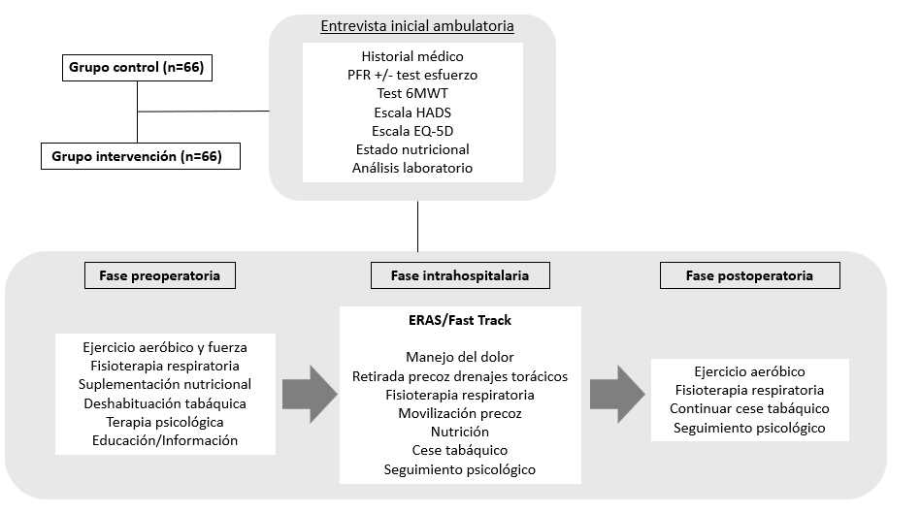


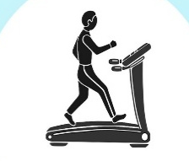
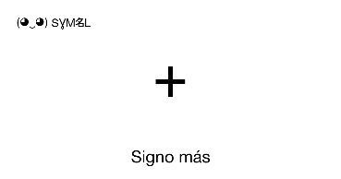
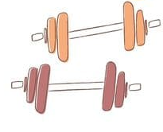



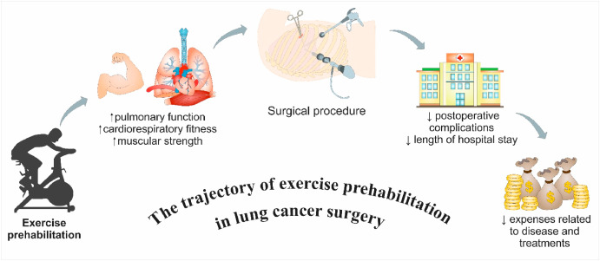
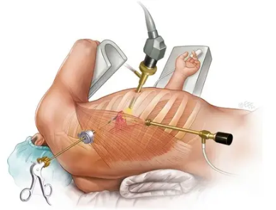
Medición de variables
Complicaciones post intervención
Estancia media hospitalaria
Carga hospitalaria
Notes:
Otros factores de riesgo probables son anestesia general, PaCO2 >45mmHg, fumar en las últimas semanas e infección de las vías respiratorias alta.

Slide 13
6. Conclusiones
La prehabilitación multimodal implementada previa a resecciones pulmonares mayores se prevé que evidencie una reducción significativa de las complicaciones postoperatorias, además de optimizar la recuperación y la calidad de vida
Estos resultados respaldarían la prehabilitación como una estrategia esencial dentro de los programas de rehabilitación para el manejo oncológico pulmonar

Slide 14
6. Bibliografía
Adams SJ, Stone E, Baldwin DR, Vliegenthart R, Lee P, Fintelmann FJ. Lung cancer screening. Lancet [Internet]. 2023;401(10374):390–408.
Cancer of the lung and Bronchus - Cancer stat facts [Internet]. SEER. [citado el 9 de agosto de 2024].
Rogers LJ, Bleetman D, Messenger DE, Joshi NA, Wood L, Rasburn NJ, et al. The impact of enhanced recovery after surgery (ERAS) protocol compliance on morbidity from resection for primary lung cancer. J Thorac Cardiovasc Surg [Internet]. 2018;155(4):1843–52.
Muehling BM, Halter GL, Schelzig H, Meierhenrich R, Steffen P, Sunder-Plassmann L, et al. Reduction of postoperative pulmonary complications after lung surgery using a fast track clinical pathway. Eur J Cardiothorac Surg [Internet]. 2008 [cited 2024 Nov 18];34(1):174–80.
Brindle M, Nelson G, Lobo DN, Ljungqvist O, Gustafsson UO. Recommendations from the ERAS® Society for standards for the development of enhanced recovery after surgery guidelines. BJS Open [Internet]. 2020;4(1):157–63.
Giménez-Milá M, Klein A, Martinez G. Design and implementation of an enhanced recovery program in thoracic surgery. J Thorac Dis [Internet]. 2016;8 Suppl 1:S37-45.
Walker WS, Leaver HA. Immunologic and stress responses following video-assisted thoracic surgery and open pulmonary lobectomy in early stage lung cancer. Thorac Surg Clin [Internet]. 2007;17(2):241–9.

Slide 15
Implementación de un Programa de Prehabilitación Multimodal en Pacientes con Cáncer de Pulmón propuestos para Resecciones Pulmonares Mayores
Maria Eugenia Solís Servan
Servicio de Cirugía Torácica en Hospital Universitario Virgen del Rocío
UMQER

